Slide 1
国际无线电能传输技术会议
2022 12.2-12.4 online
ICWPT2022 会议线上参会与报告说明
2022. 12.1

Slide 2
会议报告方式介绍
Oral session流程与要求：
1、报告人提前10分钟进入会议室；
2、Session Chairs简要介绍报告题目和报告人信息；
3、报告人自己共享屏幕并开始报告，报告时长为15分钟
4、Session Chairs进行时间管理与提问引导，提问时长5分钟。
Poster session流程与要求：
1、报告人提前10分钟进入会议室，Poster分会场主持人简单介绍poster展示方式；
2、报告人共享屏幕，自我介绍学（1-2分钟），对Poster进行3-5分钟简单介绍；
3、介绍完毕，Poster分会场主持人进行会场交流讨论引导（5分钟）；
4、Poster交流讨论完毕，分会场主持人邀请下一位代表进行分享（每人10分钟）。

Slide 3
Session相关注意事项
1.类似国际会议早餐会的惯例，请Session Chairs在会议之前尝试联系本session所有要作报告的学生或老师代表，确认大家能够出席作报告，收集报告人简介与信息，告知报告人报告要求等；
2.各位线上参会代表在做报告时，建议在腾讯会议室使用大会虚拟背景模板，建议着装较正式，演讲时需要开视频，并采用人像画中画模式；Session Chairs在进行主持与提问时也建议打开视频；
3.请Session Chairs掌控好每个报告时间，确保整个session按时完成。如果没有发言人到场，可考虑暂停，让下个报告按时开始；报告完后，如果没有人提问，一般Session Chairs需要提1-2个问题。

Slide 4
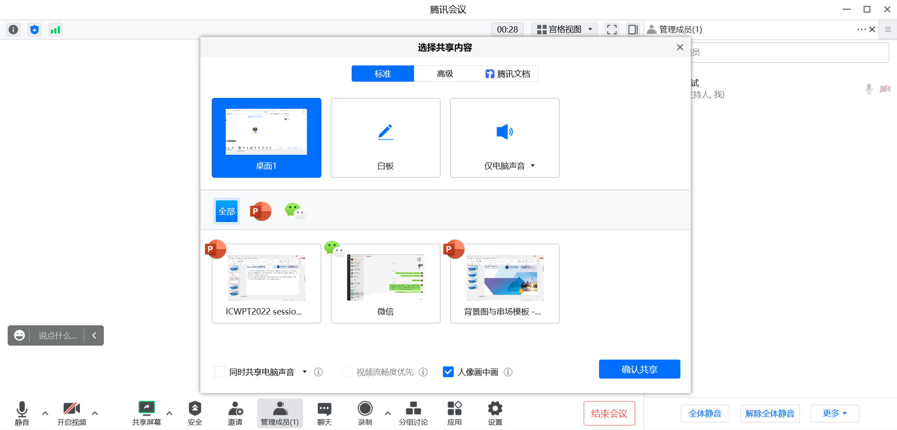
腾讯会议人像画中画模式介绍
在开始共享时，会出现上述界面，点选下部的人像画中画模式

Slide 5
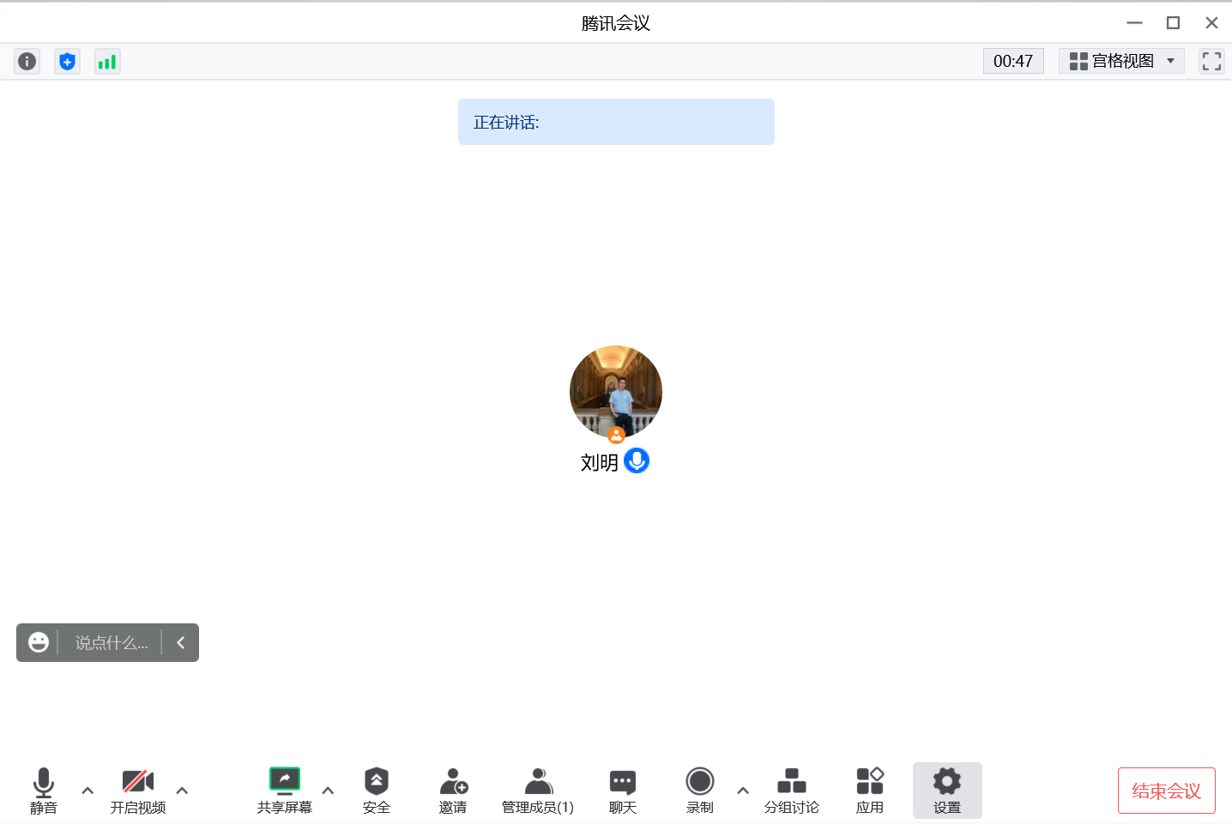
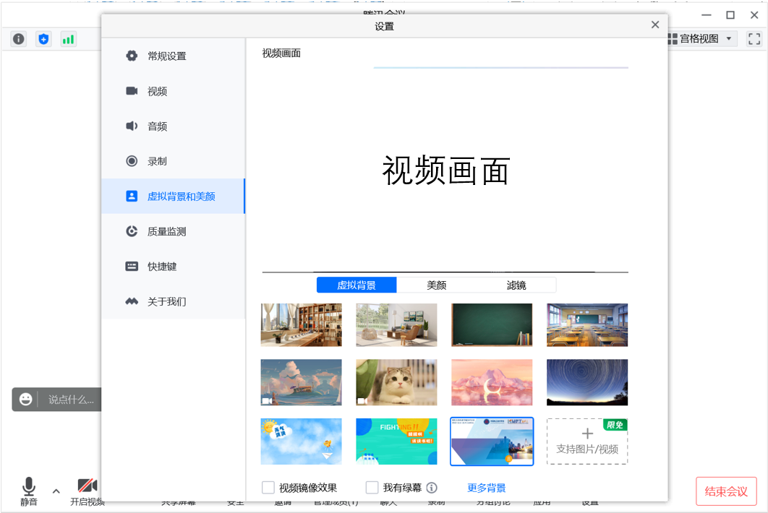
腾讯会议虚拟背景设置
在腾讯会议主界面选择“设置”，出现右边界面，点选“虚拟背景和美颜”，再点击“+主持图片/视频”，并找到图片位置加载既可导入图片，选择导入的大会背景图片，完成背景设置

Slide 6
国际无线电能传输技术会议
2022 12.2-12.4 online
session串场模板
(使用时请删除本段)
Tutorial Session：MHz Wireless Power Transfer-Architecture, Topology, and Design

Slide 7
腾讯会议虚拟背景模板
(使用时请删除本段)

